Slide 1
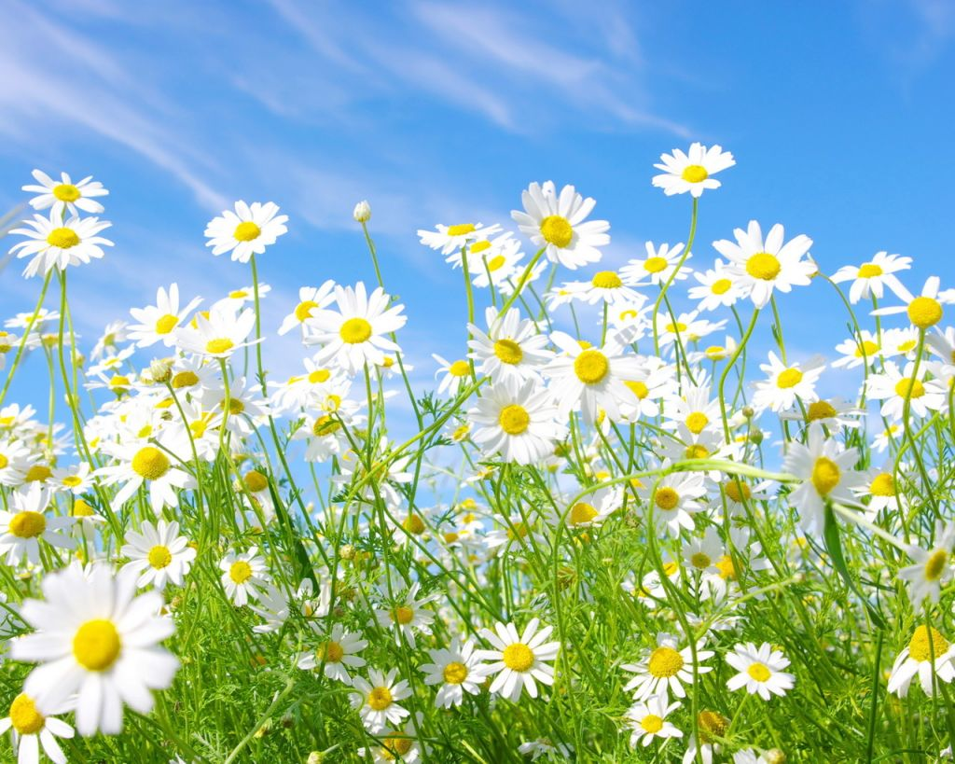
СУЧАСНІ ПРОБЛЕМИ ПРИРОДОКОРИСТУВАННЯ В УКРАЇНІ

Slide 2

Термін «природокористування» є одним із найпоширеніших у сучасній літературі. Під ним розуміють сукупність впливу людства на географічну оболонку Землі, тобто мається на увазі сукупність усіх форм експлуатації природо-ресурсного потенціалу і заходів з його збереження.

Slide 3
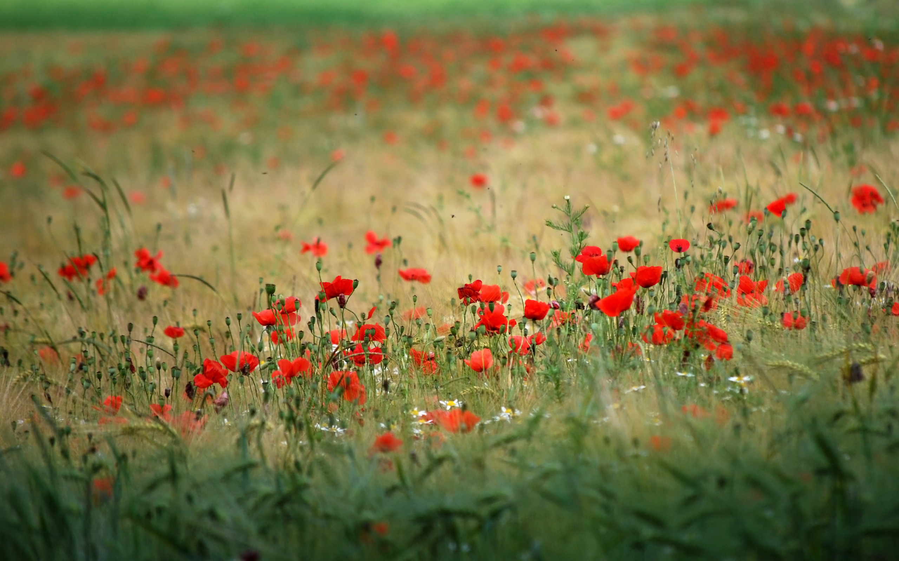
Тут виділяють три аспекти:
а) видобуток і переробку природних ресурсів та їх відтворення;
б) використання та охорону природного середовища;
в) відновлення екологічної рівноваги природних систем.

Slide 4
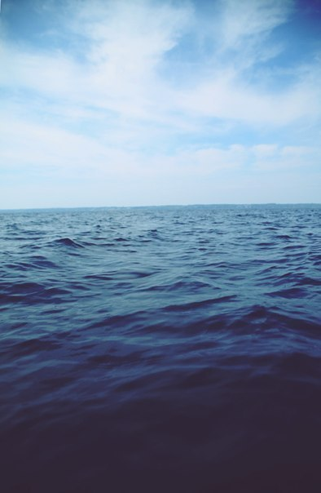
Нинішню екологічну ситуацію в Україні можна охарактеризувати як кризову, що формувалася протягом тривалого періоду через нехтування об'єктивними законами розвитку і відтворення природно-ресурсного комплексу України. Відбувалися структурні деформації народного господарства, за яких перевага надавалася розвитку в Україні сировинно-видобувних, найбільшекологічно небезпечних галузей промисловості.

Slide 5
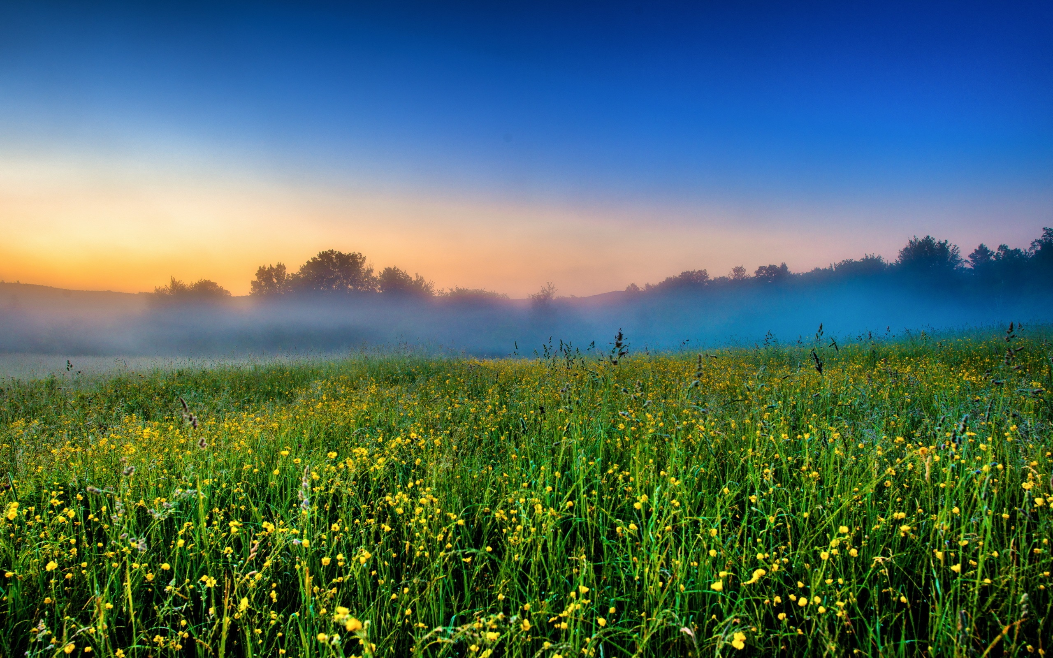
У процесі життя і господарської діяльності збільшується використання людиною компонентів природи, внаслідок чого посилюється «тиск» на природне середовище. В таких умовах постало важливе завдання - забезпечити раціональне використання природи та охорону довкілля.

Slide 6
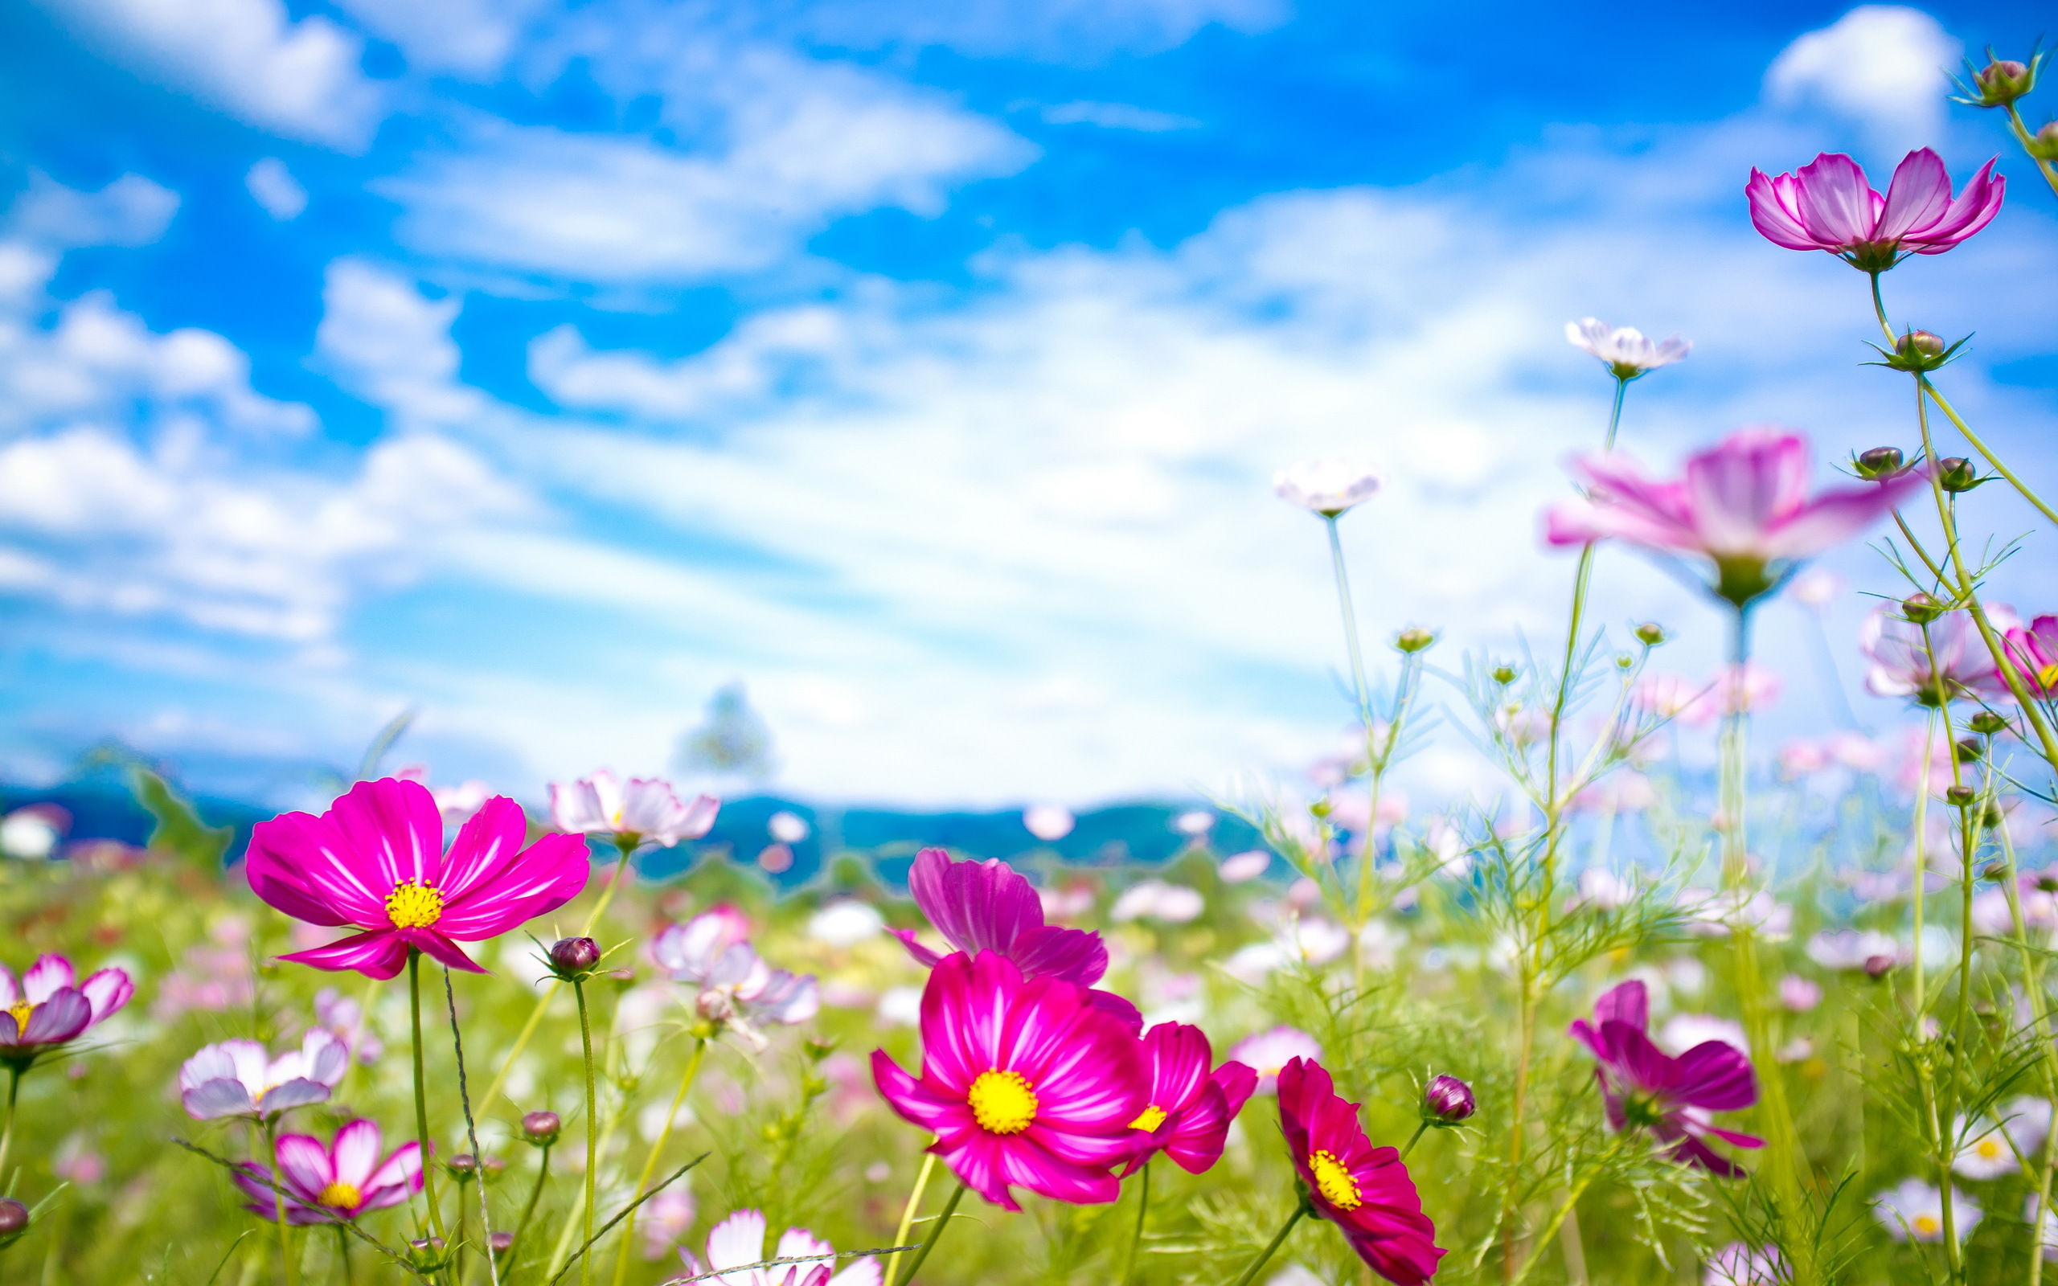
Україна належить до держав, які мають великі обсяги і високу інтенсивність освоєння природних багатств. Значна концентрація виробництва і висока щільність населення негативно впливають на стан довкілля, формуючи напружену екологічну ситуацію.

Slide 7

Економіці України притаманна висока питома вага ресурсомістких та енергоємних технологій, впровадження та нарощування яких здійснювалося найбільш "дешевим" способом - без будівництва відповідних очисних споруд. Це було можливим за відсутності ефективно діючих правових, адміністративних та економічних механізмів природокористування та без урахування вимог охорони довкілля.

Slide 8
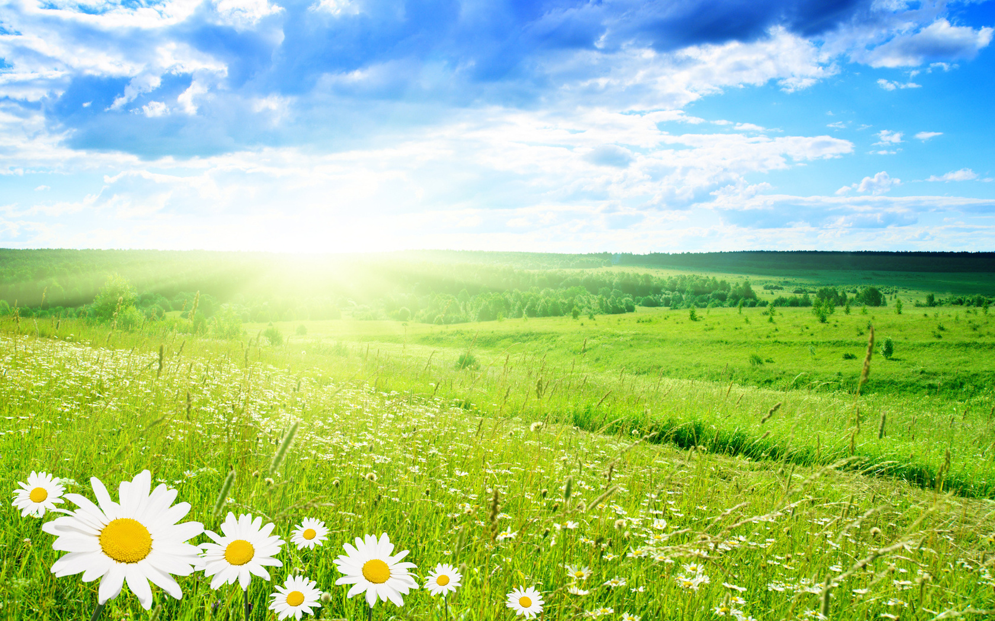
Безліч негативних чинників, зокрема низький рівень екологічної свідомості суспільства, призвели до значної деградації довкілля України, надмірного забруднення поверхневих і підземних вод, повітря і земель, нагромадження у дуже великих кількостях шкідливих, у тому числі високотоксичних, відходів виробництва.

Slide 9

Такі процеси тривали десятиріччями і призвели до різкого погіршення стану здоров'я людей, зменшення народжуваності та збільшення смертності. Аналізуючи цю велику сукупність проблем , ми можемо зробити дуже важливі висновки щодо екологічної дійсності нашої Держави , виявити чинники та особливості життєдіяльності та природокористування. Проблема охорони довкілля та раціонального природокористування набуває в Україні першорядного значення внаслідок забруднення території радіонуклідами після аварії на Чорнобильській АЕС.

Slide 10
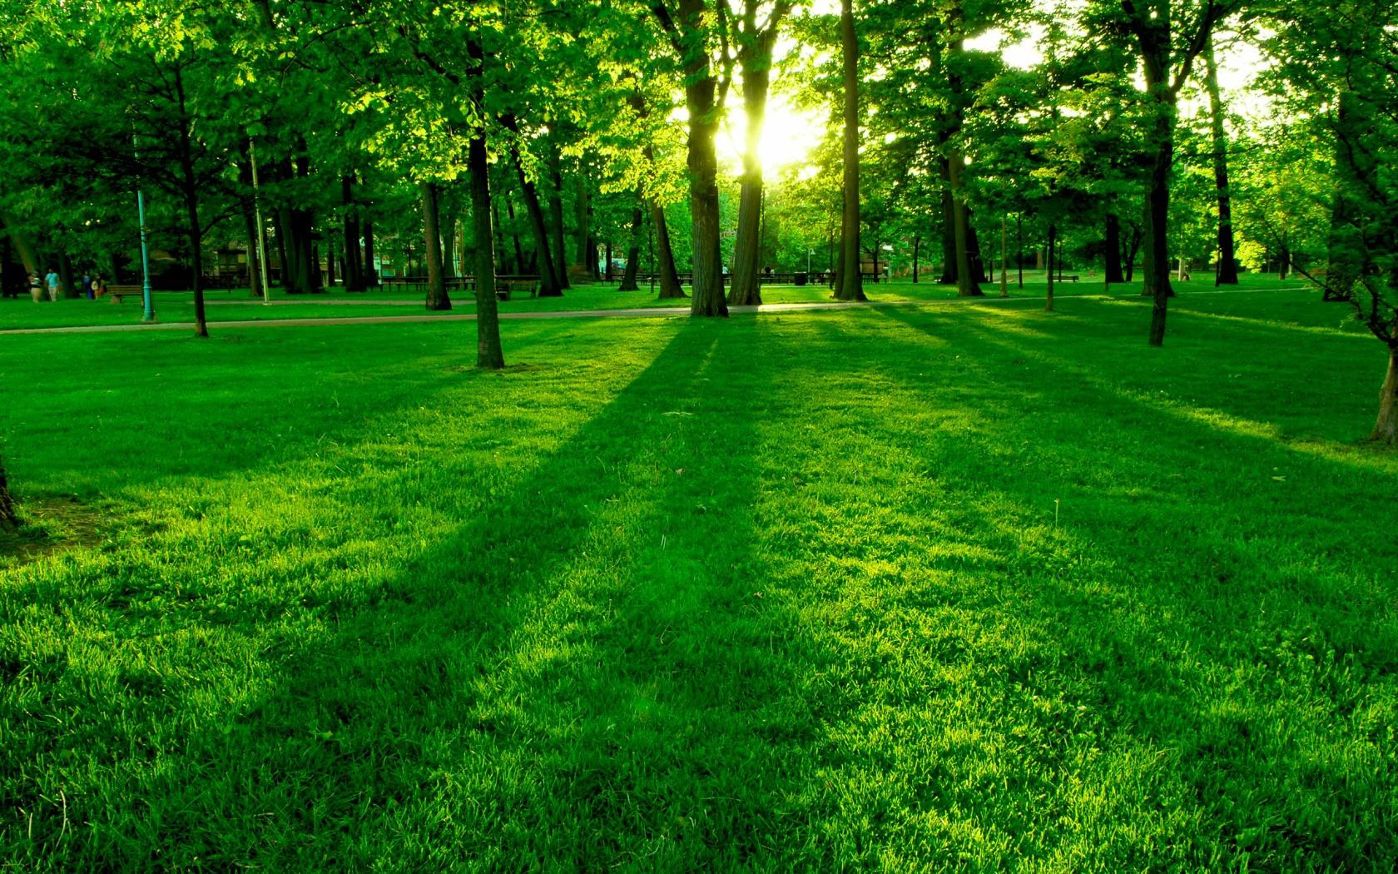

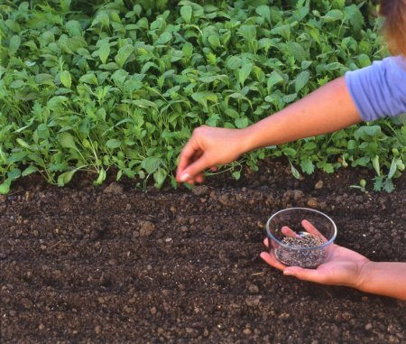
Важливе місце відводиться перш за все дбайливому використанню такого елементу, як ґрунти. Нераціональне використання земельних ресурсів призводить до негативної зміни структури ґрунту та його родючості. Важливими напрямами збереження якості земель є збільшення використання органічних добрив, хімічна меліорація, застосування біологічних методів боротьби зі шкідниками та ін.

Slide 11
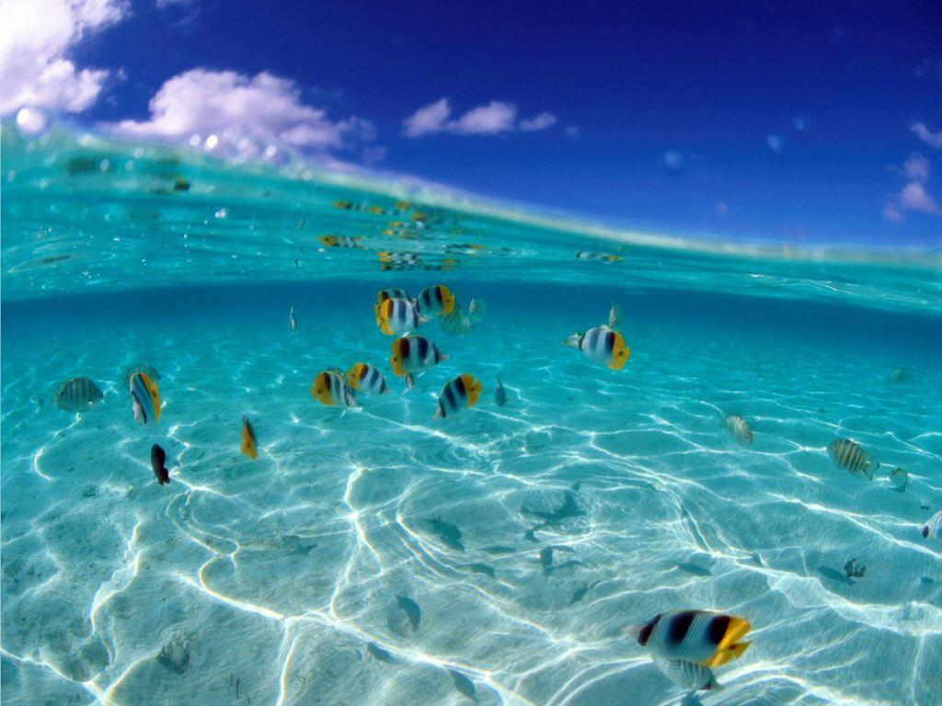
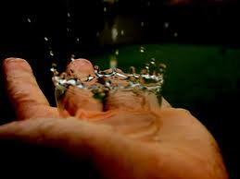
Значної ваги в нашій державі набуває проблема охорони вод, передусім споживання свіжої води і запобігання її забрудненню. Природоохоронні заходи передбачають скорочення витрат води, особливо при зрошенні, будівництві, а також повторне споживання очищених вод.

Slide 12

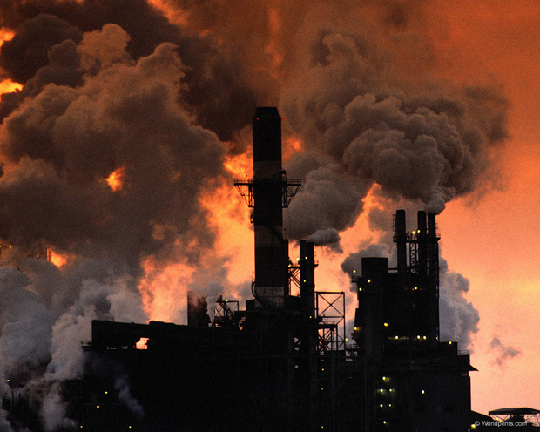
Однією з проблем охорони довкілля є зменшення забруднення повітря. У 2008 p. викиди забруднюючих речовин у повітря були майже в 3 рази меншими, ніж у 1998 p. Особливо небезпечними для довкілля є сполуки сірки, які спричинюють випадання кислотних дощів. Значні викиди шкідливих речовин дає автомобільний транспорт. Важливими заходами в Україні щодо охорони повітря є встановлення газопилоочисного устаткування на підприємствах, які викидають шкідливі речовини в атмосферу.

Slide 13
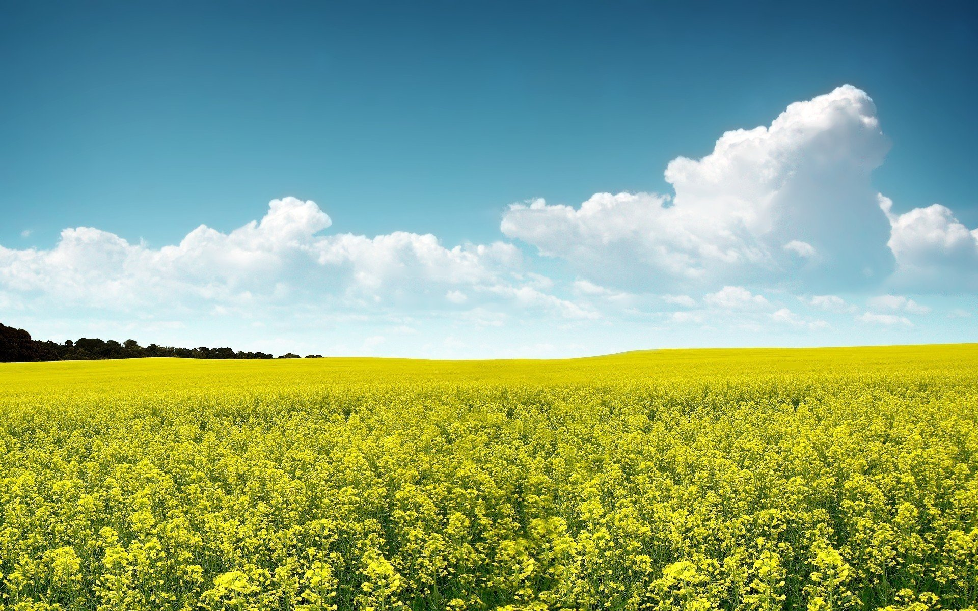
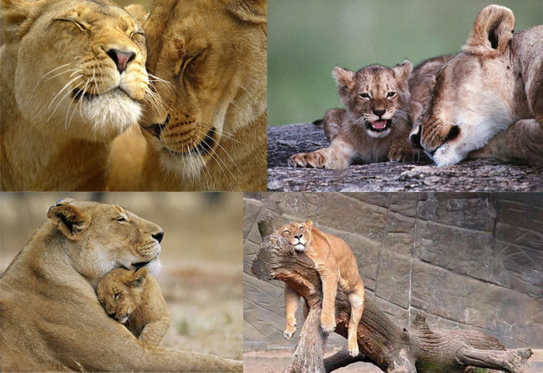
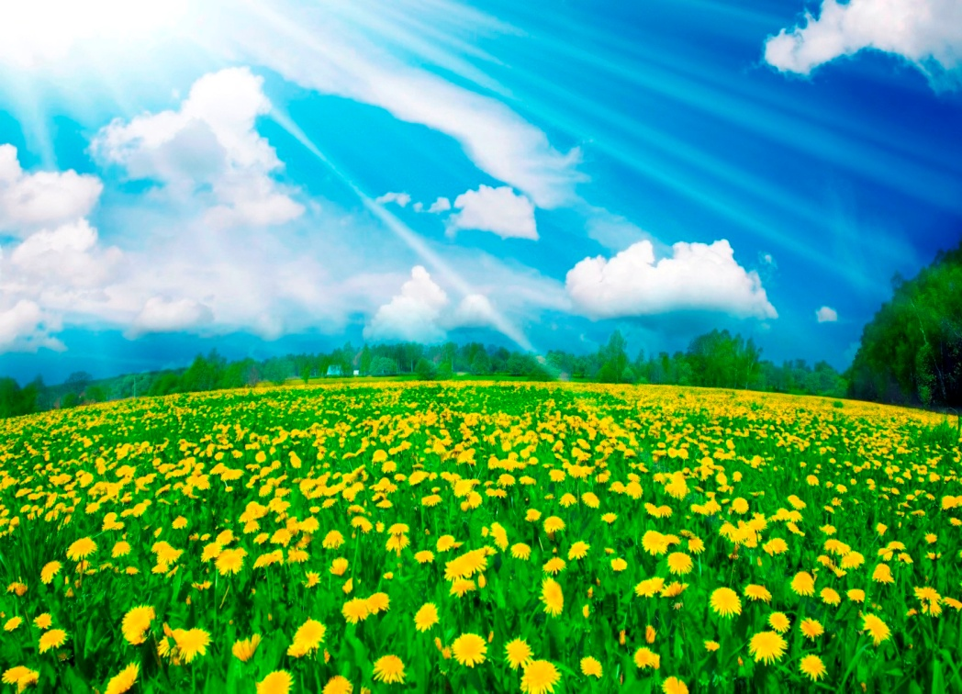
Охорона рослинного і тваринного світу полягає у збереженні лісових насаджень від вирубування та пожеж та порушеннях правил лісокористування. Для охорони рослин і тварин або цілих природних комплексів створюють природо заповідні території.
Це потребує обґрунтування та прийняття і виконання регіональної програми раціоналізації природокористування. Вона повинна базуватися на врахуванні визначених та вже існуючих відносин і структури природокористування в сільському господарстві, його спеціалізації і концентрації, напрямів меліорації, а також врахувати динаміку процесів користування ресурсами.

Slide 14
На сьогодні в Україні сформовано правову базу природокористування. Вона передбачає платежі за забруднення навколишнього природного середовища за принципом «забруднювач платить», штрафи та інші санкції за порушення лімітів природокористування тощо. Але існуюча правова база потребує подальшого удосконалення. Не менш важливим є суворе дотримання чинного законодавства в цій сфері.

Slide 15

Існує об'єктивна необхідність втручання держави в природно-екологічну сферу з метою досягнення збалансованого стану, держава також повинна закласти основи глобального еколого-економічного партнерства між суб'єктами підприємництва, заради виживання і подальшого розвитку України, а також всієї цивілізації.
Сьогодні, на межі третього тисячоліття, Україна намагається стати державою, надійним партнером щодо вирішення глобальних і регіональних проблем у європейському і світовому співтоваристві.

Slide 16

Головними недоліками України є складні фактори, які здійснюють тотальний вплив на всі галузі економіки, діють у різних сферах. Увага Держави, залежить від об'єму і стану фінансування екологічних програм.
Система фінансування таких заходів в умовах переходу до ринкової економіки формується на основі таких головних джерел: Державного бюджету України та місцевих бюджетів; фондів охорони навколишнього природного середовища всіх рівнів; власних коштів підприємств; іноземних надходжень та інвестицій; інших позабюджетних коштів.

Slide 17

Головними складовими елементами економічного мають бути:
* плата за спеціальне використання природних ресурсів;
* плата за забруднення навколишнього природного середовища та інші види шкідливого впливу;
* система фінансування і кредитування природоохоронних заходів
* екологізація податкової і цінової систем;
* підтримка становлення і розвитку екоіндустрії.

Slide 18

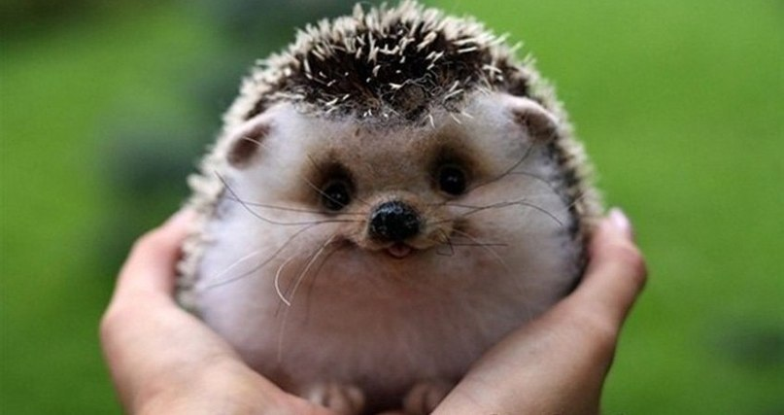
Презентацію підготувала
Учениця 11 класу
Корнєй Аліна

